Slide 1
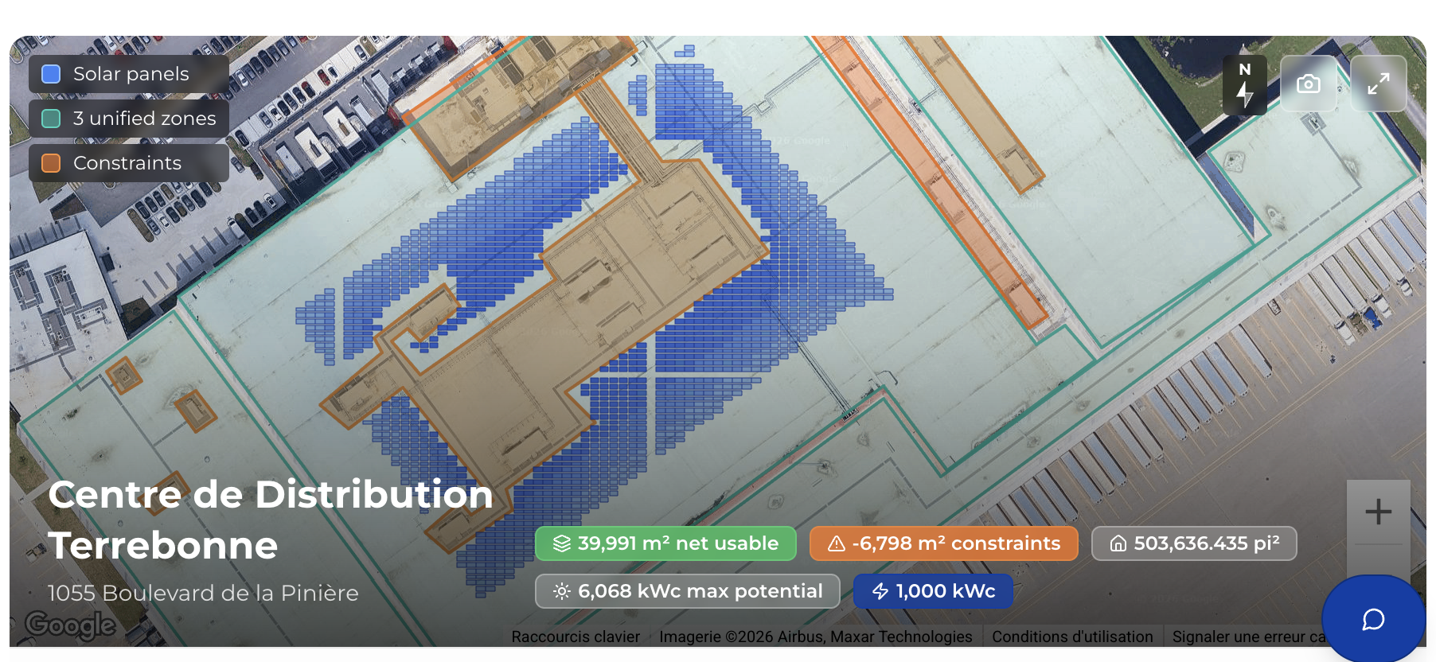
PROPOSITION SOLAIRE + STOCKAGE
Centre de Distribution Terrebonne
1055 Boulevard de la Pinière, Terrebonne, Québec
Metro inc.
Votre bâtiment pourrait vous faire économiser 65 230 $ par année

Slide 2
Pourquoi le solaire au Québec MAINTENANT?
Avant: pourquoi c'était pas rentable
Aujourd'hui: ce qui a changé
✗ Coûts d'installation élevés
✓ Réduction importante des coûts d'installation
✗ Aucune subvention significative
✓ Incitatifs Hydro-Québec — Jusqu'à 1 000 $/kW
✗ Rendement des panneaux plus faible
✓ Crédit d'impôt fédéral (CII) 30%
✗ Tarifs Hydro-Québec bas = retour trop long
✓ Hausses de coûts énergétiques
✓ Technologie bifaciale + rendements supérieurs
✓ Mesurage net — crédits sur 24 mois
✓ Amortissement fiscal accéléré (DPA 43.1/43.2)
Et l'hiver? La neige?
Mythe: Les panneaux ne produisent pas en hiver
Mythe: Le froid réduit la performance
Mythe: La neige bloque les panneaux
Réalité: Dimensionné sur la production annuelle. Mesurage net = crédits sur 24 mois.
Réalité: L'inverse : le froid améliore l'efficacité (+0,4%/°C sous 25 °C).
Réalité: Glisse rapidement sur panneaux inclinés. Effet albédo = bonus 5-10%.

Slide 3
VOTRE FACTURE AVANT / APRES
AVANT
APRES
$468k
$402k
/ an
/ an
Economie annuelle: 65 230 $ (14%)

Slide 4
PROFIL MOYEN (AVANT VS APRÈS)

Slide 5
APERÇU DU PROJET
Vos coûts énergétiques augmentent chaque année. Voici votre situation actuelle.
Systeme de 1,0 MWc propose
Consommation annuelle
Demande de pointe
5,5 GWh
795 kW
Puissance solaire proposée
Stockage proposé
1,0 MWc
0 kWh
Production solaire an 1
Autosuffisance solaire
1,0 GWh
20%
Confiance de l'analyse: 75%

Slide 6
VOS RÉSULTATS
Votre bâtiment génère un profit net de 222 991 $ sur 25 ans
Profit net de $223k sur 25 ans
Économies an 1
Investissement net
$65k
$576k
Profit net (VAN)
Rendement (TRI)
$223k
9.8%
LCOE: 0.04 ¢/kWh | CO₂: 2.2 t/an | Autonomie batterie: 0h
2472
12
20%
Arbres plantes / 25 ans
Voitures retirees / 25 ans
Couverture energetique

Slide 7
VENTILATION DE L'INVESTISSEMENT NET
$1,8M
Reduction de 68 % grace aux incitatifs
-720 000 $
-324 000 $
-180 306 $
$576k
CAPEX brut
-Hydro-Québec solaire
-Hydro-Québec batterie
-ITC fédéral
-Bouclier fiscal
= Net

Slide 8
PROJECTIONS FINANCIÈRES — OPTIONS D'ACQUISITION
1.5M$
683k$
0 $
-882k$
-1.7M$
An 1
An 5
An 10
An 15
An 20
An 25
Comptant
Prêt (10 ans, 7%)
Crédit-bail 15 ans
Ne rien faire vous coûtera 18 211 983 $ sur 25 ans

Slide 9
OPTIONS D'ACQUISITION
Comptant
Financement
Location
* Recommande
Taux
Taux
5.0%
7.0%
Investissement
575 694 $
Terme
Terme
10 ans
15 ans
Économies an 1
65 230 $
Mensualite
Mensualite
6 106 $
13 267 $
Retour simple
10.0 ans
Total
Total
732 735 $
2 388 007 $
VAN 25 ans
222 991 $
Les taux presentes sont indicatifs et sujets a approbation de credit. Consultez votre institution financiere.

Slide 10
HYPOTHESES ET EXCLUSIONS
Hypothese | Valeur
Escalade prix électricité | 3.5%/an
Dégradation panneaux | 0.4%/an
Ratio DC:AC (ILR) | 1.40–1.47
Durée de vie système | 25 ans
Programme Hydro-Québec | Autoproduction
Autoconsommation estimée | ~90%
Taux d'actualisation (WACC) | 7%
O&M solaire (% CAPEX) | 1.0%/an
O&M stockage (% CAPEX) | 0.5%/an
⚠️ Source consommation | Données synthétiques (estimation)
EXCLUSIONS
x Travaux de toiture préalables (si requis)
x Mise à niveau électrique (si requis)
x Permis municipaux (variables selon localité)
x Modifications structurales
x Frais d'interconnexion avec Hydro-Québec

Slide 11
ÉQUIPEMENT ET GARANTIES
Composant | Spécification | Poids | Garantie
Panneaux Jinko Solar N-type TOPCon | JKM-625N-66HL4M-BDV 625 Wc bifacial | 32.6 kg | 30 ans
Onduleurs Kaco Blueplanet | Blueplanet 375 TL3 — 375 kWac triphasé | 120 kg | 10 ans (ext. 15 ans)
Structure de montage KB Racking | Système ballasté toit plat EcoFoot2+ | — | 25 ans
Main d'œuvre certifiée | Entrepreneur licencié RBQ 1.3 | — | 10 ans
Équipement indicatif — marques et modèles finaux confirmés dans la soumission forfaitaire
DONNÉES STRUCTURELLES POUR ÉVALUATION DE TOITURE
Charge totale du système | 16.5 kg/m² / 3.4 lb/p² | Détail | Panneaux 12 kg/m² + Structure 4.5 kg/m²
Conçu pour charges de vent selon NBCC 2020 | Compatible avec charges de neige typiques au Québec (> 3.5 kPa)

Slide 12
ÉCHÉANCIER TYPE
Analyse rapide du potentiel
Validation économique
Validation technique
Ingénierie, plans & devis
Permis & installation clé en main
▶
▶
▶
▶
Quelques minutes
7 jours
2-3 semaines
4-8 semaines
10-18 semaines
Délais sujets à approbation Hydro-Québec et conditions météorologiques

Slide 13
PASSONS À L'ACTION
Les incitatifs actuels couvrent jusqu'à 60% de votre projet — ces programmes peuvent changer à tout moment.
Le Design Fee couvre
Le client fournit
Le client reçoit
✓ Visite technique sur site
□ Factures Hydro-Québec (12-24 mois)
→ Soumission forfaitaire avec prix garantis
✓ Validation toiture et structure
□ Informations toiture (âge, état)
→ Échéancier de réalisation détaillé
✓ Évaluation salle électrique
□ Schéma unifilaire (si disponible)
→ Portée et exclusions clarifiées
✓ Layout préliminaire et confirmation de faisabilité
□ Confirmation propriété / bail
→ Dossier prêt pour demande Hydro-Québec
Option A — Procuration (2 min)
Option B — Téléchargement CSV (~30 min)
Signez en ligne et nous nous occupons de tout.
Téléchargez vos fichiers depuis l'Espace Client Hydro-Québec.
kwh.quebec/analyse-detaillee
Voir le guide étape par étape
Gratuit et sans engagement — Résultat en 7 jours ouvrables
info@kwh.quebec | 514.427.8871 | www.kwh.quebec

Slide 14
CONFIGURATION TOITURE
DIMENSIONNEMENT
Puissance solaire
1,0 MWc
Stockage
Non inclus
Production An 1
1,0 GWh
Autosuffisance solaire
20%

Slide 15
ILS NOUS FONT CONFIANCE
15+
120
25+
Années d'expérience
MW installés
Projets C&I
« L'analyse détaillée nous a permis de prendre une décision éclairée. Le retour sur investissement prévu s'est avéré exact à 2% près. »
— L. Hodgkinson — dream Industrial REIT
info@kwh.quebec | 514.427.8871 | www.kwh.quebec

